Slide 1
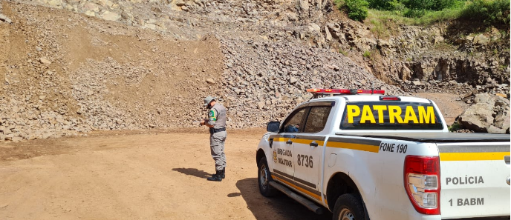
INFORMATIVO DO COMANDO AMBIENTAL DA BRIGADA MILITAR - RS
BRIGADA MILITAR – A FORÇA DA COMUNIDADE
O Trabalho Perfeito é Servir
Comando ambiental da brigada militar
Gerindo um meio ambiente sustentável
O Comando Ambiental da Brigada Militar, através de seus três Batalhões de Polícia Militar Ambiental, vem atuando constantemente em defesa do meio ambiente, combatendo os crimes ambientais e trabalhando sempre para a preservação do meio ambiente.
Os Policiais Militares vem realizando ações integradas diuturnamente, implementando uma fiscalização rigorosa e progressiva, com atuações nos diversos municípios do Estado do Rio Grande do Sul.
A degradação do meio ambiente é uma realidade cada vez maior nos dias atuais e decorre dos costumes e das culturas que não se enquadram mais na sociedade, necessitando assim de uma fiscalização constante e eficiente para equilíbrio e preservação dos biomas dos nossos ecossistemas.
Neste informativo, o Comando Ambiental da Brigada Militar apresenta os resultados das OPERAÇÕES BLASTER realizadas no 1º quadrimestre de 2021.

Slide 2
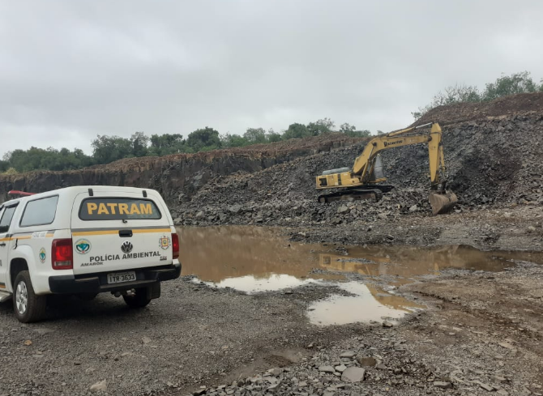
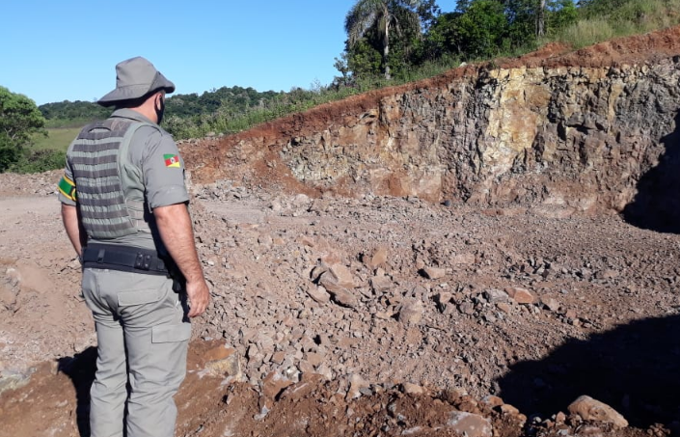
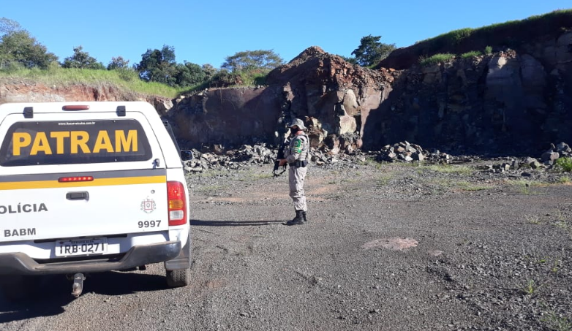
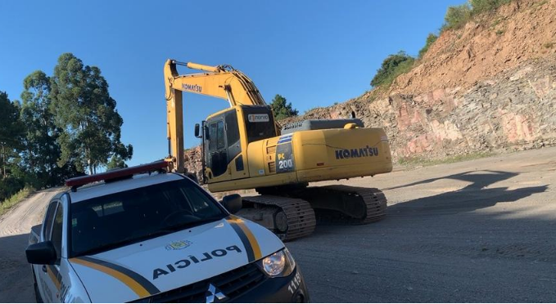
Informativo do Comando Ambiental da Brigada Militar - RS
OPERAÇÃO BLASTER
A Operação Blaster tem a finalidade de fiscalizar empreendimentos que utilizam, armazenam ou terceirizam o uso de explosivos para controle e combate as irregularidades quanto ao uso de explosivos e extração de minérios e crimes ambientais.

Slide 3
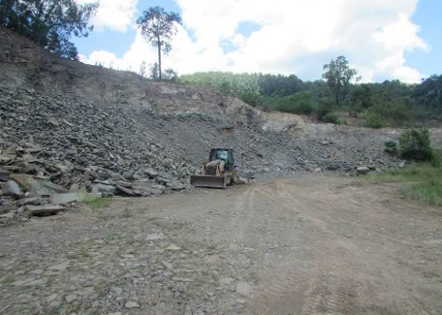
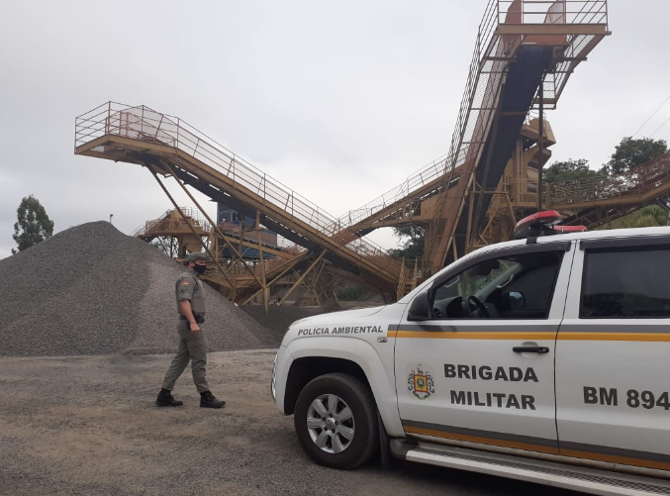
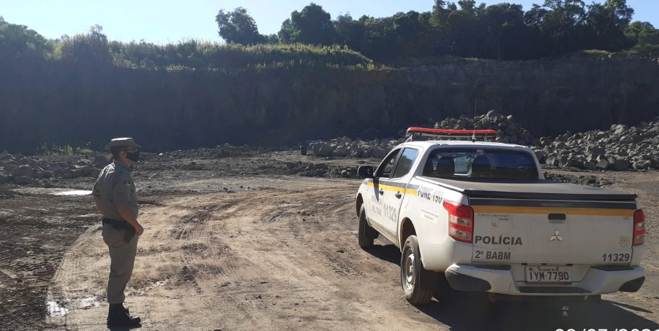
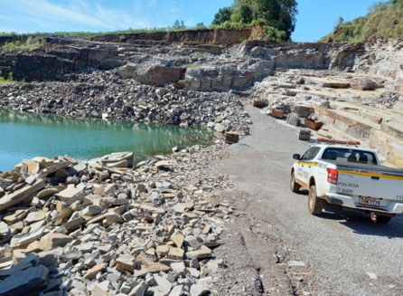
Informativo do Comando Ambiental da Brigada Militar - RS
OPERAÇÃO BLASTER
O COMANDO AMBIENTAL DA BRIGADA MILITAR por meio das guarnições dos 1º, 2º e 3° BATALHÃO AMBIENTAL, desencadeou 16 edições da OPERAÇÃO BLASTER no 1º quadrimestre de 2021, fiscalizando empreendimentos que utilizam, armazenam e terceirizam atividades com explosivo, em diversos municípios do RS.

Slide 4
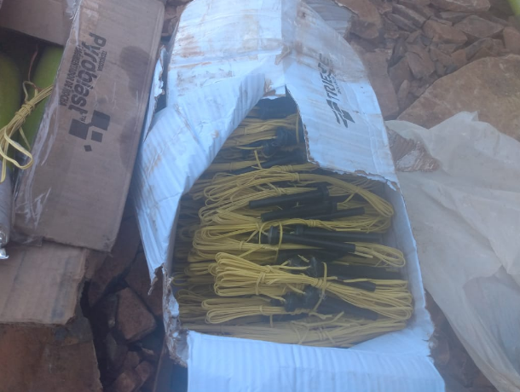
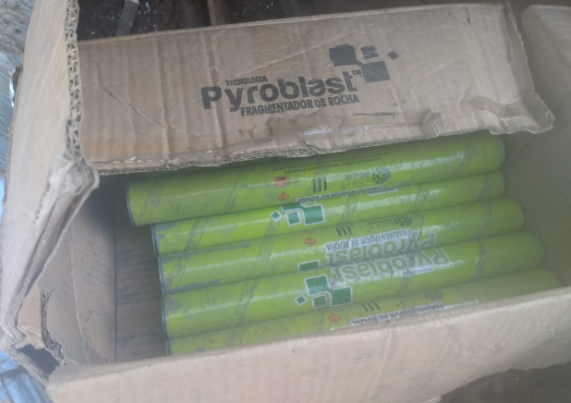
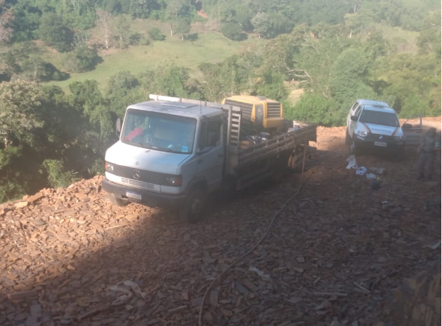
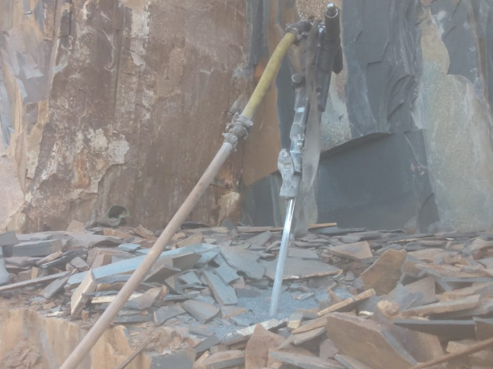
Informativo do Comando Ambiental da Brigada Militar - RS
OPERAÇÃO BLASTER
Na tarde deste domingo dia 02/05/21, uma equipe de Policias Militares da PATRAM de Osório realizaram uma vistoria em uma pedreira de extração de basalto, sendo constatado o uso de fragmentador de rocha Pyroblast por três indivíduos que foram contratados pelo proprietário da referida pedreira, não sendo apresentado a Autorização ou Licença Ambiental para atividades. Diante dos fatos foram encaminhados para a Delegacia da Policia Civil.

Slide 5
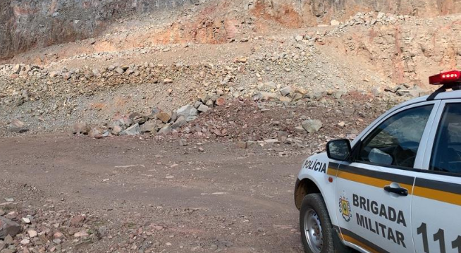
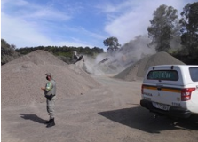
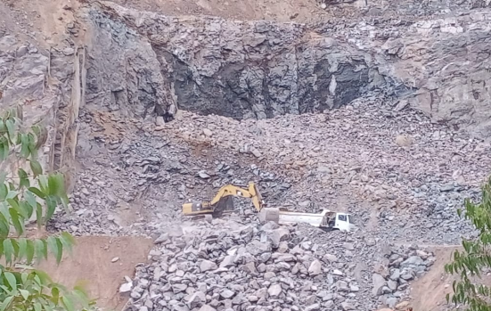
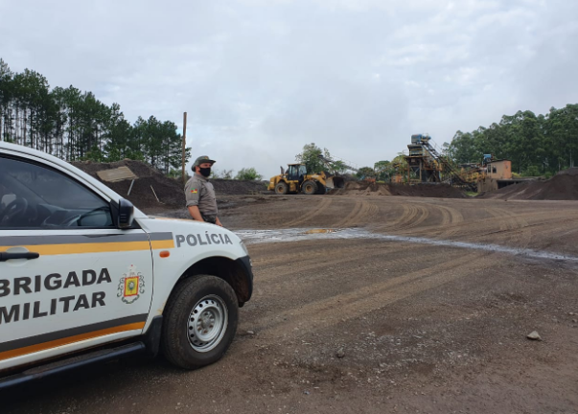
Informativo do Comando Ambiental da Brigada Militar - RS
OPERAÇÃO BLASTER
A OPERAÇÃO BLASTER totalizou 139 fiscalizações, sendo verificado que 60 empreendimentos terceirizam a utilização de explosivos. Foram autuados 02 empreendimentos por operar sem licença do órgão competente.

Slide 6
Informativo do Comando Ambiental da Brigada Militar - RS
CONCLUSÃO
As atividades de policiamento ostensivo no campo ambiental apresentaram resultados positivos no combate aos crimes ambientais e gerais, tendo como destaque as ações de caráter preventivo realizadas nas fiscalizações de empreendimentos que utilizam armazenam ou terceirizam o uso de explosivos.
As fiscalizações constantes destes empreendimentos pelo Comando Ambiental da Brigada Militar colabora para o controle e combate de possíveis desvios de explosivos, causando assim, impacto na redução de assaltos a estabelecimentos bancários e veículos de transportes de valores com a utilização de explosivos.
A redução de assaltos a bancos com uso de explosivo teve uma queda significativa no ano de 2020 e no presente ano não houve tentativa de assalto a estabelecimento bancário e veículos de transporte de valores com a utilização de explosivos.
As Operações Blaster foram desencadeadas em diversos municípios do Estado do RS, escolhidos estrategicamente pelo sistema de inteligência da Brigada Militar levando-se em consideração os índices de ocorrências, e o que poderia gerar um enfrentamento eficaz no combate aos crimes ambientais.

Slide 7
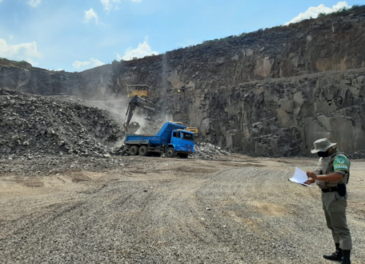
Informativo do Comando Ambiental da Brigada Militar - RS
Comando Ambiental da Brigada Militar - RS
Comandante: Ten Cel QOEM Vladimir Luís Silva da Rosa
Chefe do Estado-Maior: Maj QOEM Samaroni Teixeira Zappe
ENDEREÇO: Rua João Moreira Maciel, 370, bairro Marcilio Dias, Porto Alegre-RS
Informativo elaborado por Claudio Adão Braatz e Rodrigo da Silva Leyes
Contato: (51) 98422-0685 / E-mail: cabm-comsoc@bm.rs.gov.br
site: www.brigadamilitar.rs.gov.br/cabm
Twitter: @ambientalbmrs https://twitter.com/ambientalbmrs
Facebook: www.facebook.com/CABM-Comando-Ambiental-da-BMRS-103184178 121043/
Instagram: @ambientalbmrs - www.instagram.com/ambientalbmrs/

